Slide 1
Xin chào các em!

Slide 2
Hát bài: Tập đếm

Slide 3
KiỂM TRA BÀI CŨ
TRẠM XE BUÝT
SẢN PHẨM CỦA TRỢ GIẢNG
Design by Vo Van Xin Em
PLAY

Slide 4
Trò chơi thích hợp cho kiểm tra bài cũ hoặc củng cố bài học.
Nội dung trò chơi :
Học sinh trả lời đúng thì được lên xe còn không trả lời đúng thì ngược lại.
Thao tác chơi :
Bước 1 : Bấm vào màn hình đưa ra đáp án sau khi học sinh trả lời xong.
RIGHT/ĐÚNG
Bước 2A : Nếu học sinh trả lời đúng thì bấm vào
để mời học sinh lên xe.
WRONG/SAI
Bước 2B : Nếu học sinh trả lời sai thì bấm vào
học sinh không được lên xe.
Bước 3 : Bấm vào màn hình để qua câu hỏi tiếp theo.

Slide 5
8 + 2 =
11
RIGHT/ĐÚNG
WRONG/SAI

Slide 6
62 + 4 =
66
RIGHT/ĐÚNG
WRONG/SAI

Slide 7
25 + 5 =
30
RIGHT/ĐÚNG
WRONG/SAI

Slide 8
2 + 12 =
14
RIGHT/ĐÚNG
WRONG/SAI

Slide 9
Phép trừ dạng 39 - 15

Slide 11
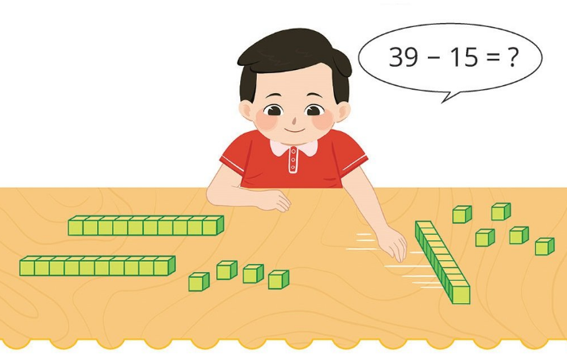
Xem video

Slide 12
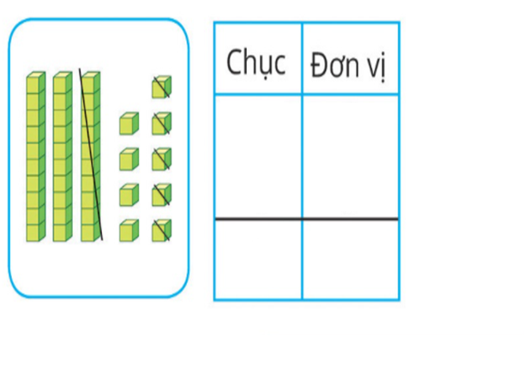
3
39
9
-
-
15
___
1
5
4
2
2
4
Vậy 39 - 15 = 24

Slide 14
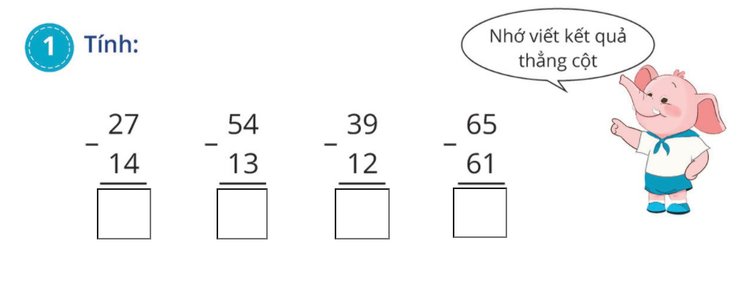
13
41
27
4
48
53
-
-
___
___
16
23
32
30

Slide 15
42
35
87
59
-
-
-
-
31
23
26
___
___
___
___
49
1
0
1
1
1
1
2
6

Slide 16
2. Đặt tính rồi tính
45-22
56-41
77-66
89-83
45
56
77
89
-
-
-
-
22
___
41
66
___
___
___
83
3
1
1
6
2
5
1
0

Slide 17
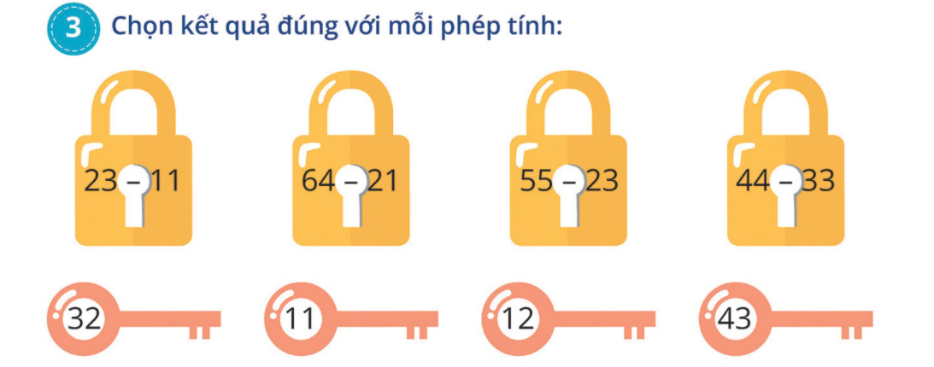

Slide 18
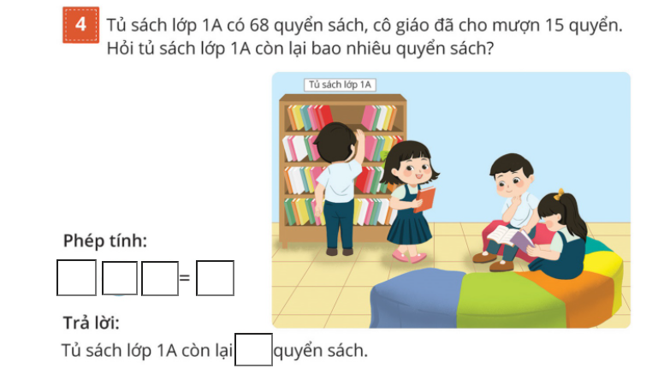
68
-
53
15
53

Slide 19
Vận dụng

Slide 20
?
Các em vừa học xong bài gì ?

Slide 21
Phép trừ dạng 39 - 15

Slide 22
Dặn dò

